Slide 1
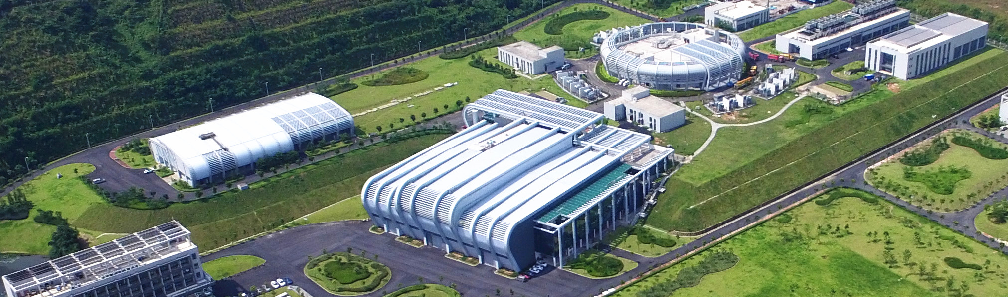

2025年度CSNS加速器物理调束和机器研究总结
黄明阳
东莞研究部加速器物理组
2025年10月13日

Slide 2
报告内容
注入系统升级改造后加速器束流调试
加速器物理机器研究
未来工作计划

Slide 3
一 注入系统升级改造后加速器束流调试
主要变动：
更换新注入系统，注入束流状态和涂抹方式均发生比较大的变化；
直流BC凸轨更换为脉冲BCH凸轨，导致凸轨边缘聚焦效应变化，进而造成工作点和轨道变化、凸轨泄露变化等；
环高频更换新机箱，造成纵向和定时变化；
根据准直数据，部分磁铁微调了一下位置；
直线加速器能量较大变化（大于0.1MeV）。
实现路径：
  直线加速器束流调试
  新注入系统束流调试
  纵向动力学优化
  工作模式优化
  QT模式优化
  束流不稳定性优化
  轨道校正
  束损优化和控制
  贝叶斯优化
调试时间：
直线加速器：8月25日-9月3日，9月5日-9月14日，共20天（原计划1周）
环形加速器：9月4日，9月15日-10月3日上午，共19天（原计划1个月，因硬件故障和供束要求缩减）

Slide 4
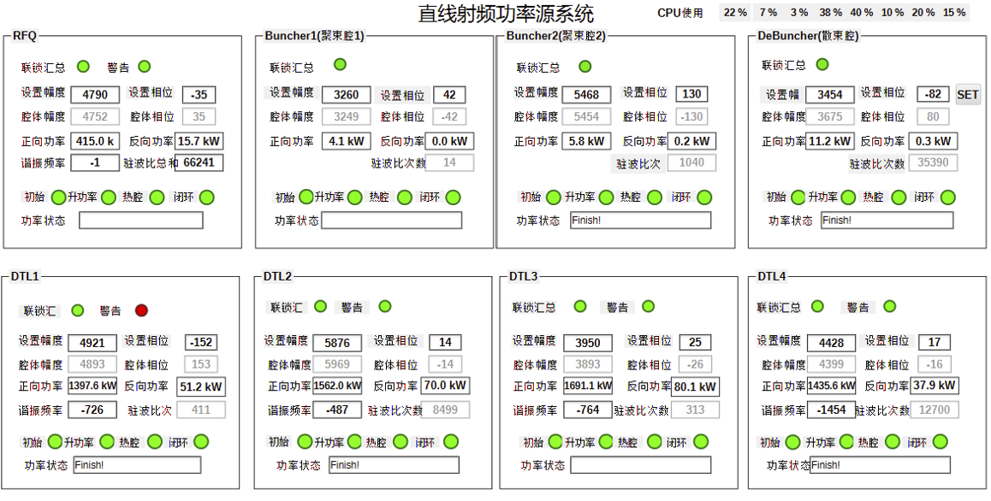
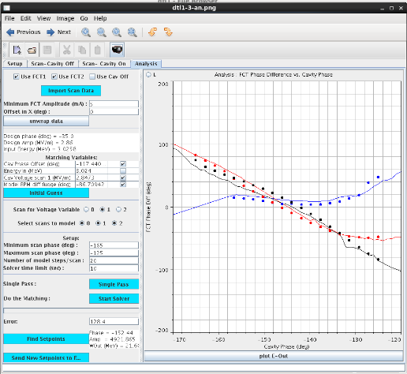
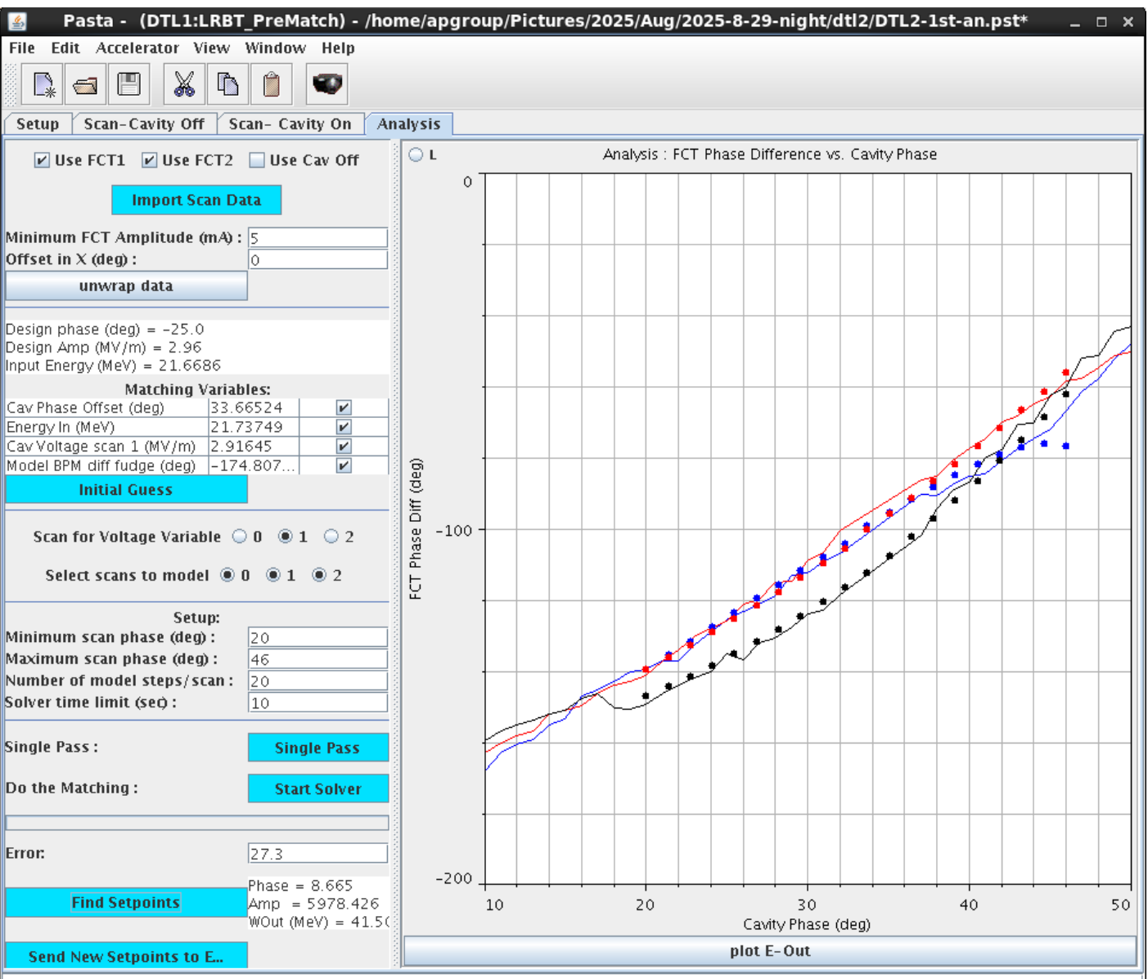
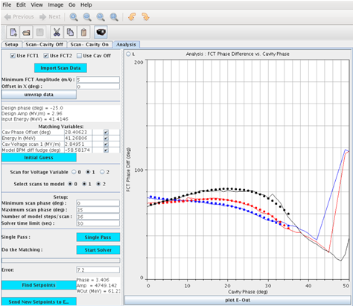
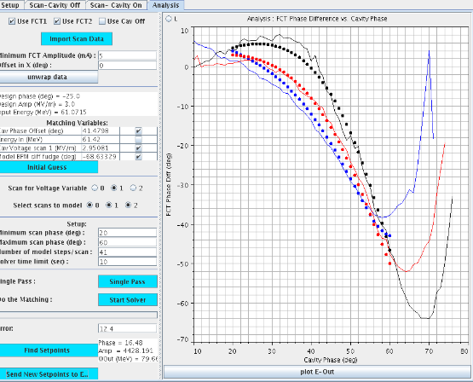
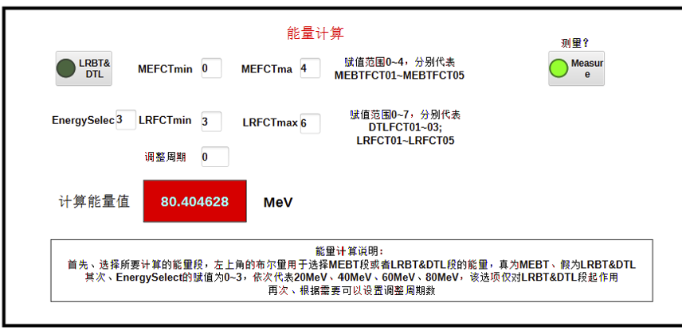
1.1 直线加速器束流调试
  直线加速器场幅和相位标定
特征扫相法，通过束流能量的变化曲线来标定聚束腔01/02， DTL1~4腔，散束腔的场幅和相位，恢复了直线加速器出口能量
标定得到的各加速腔的参数
DTL1
DTL2
直线加速器出口能量测量
DTL4
DTL3

Slide 5
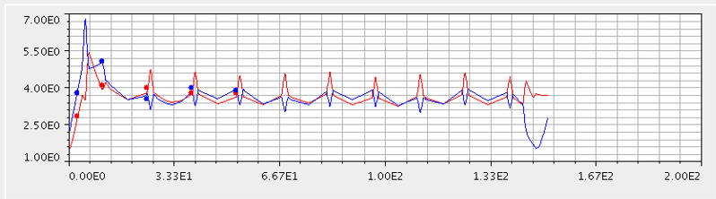
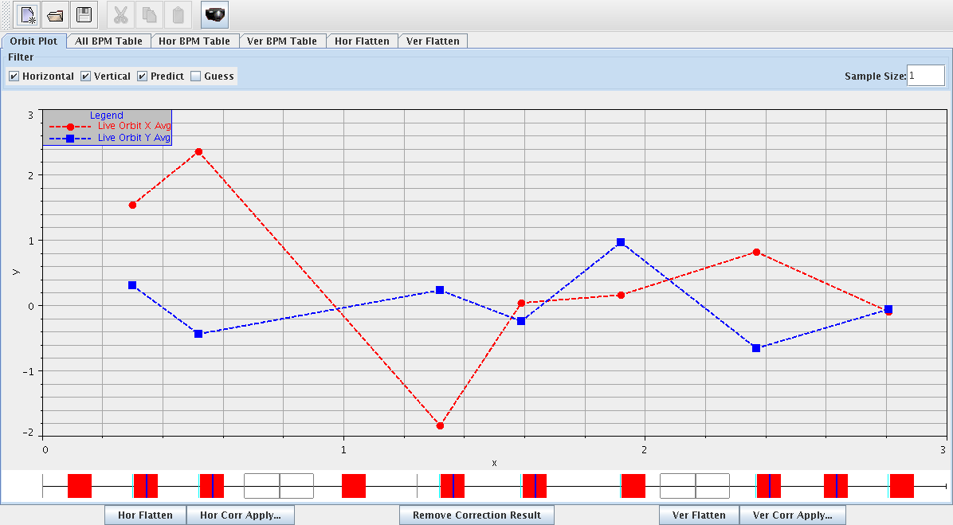
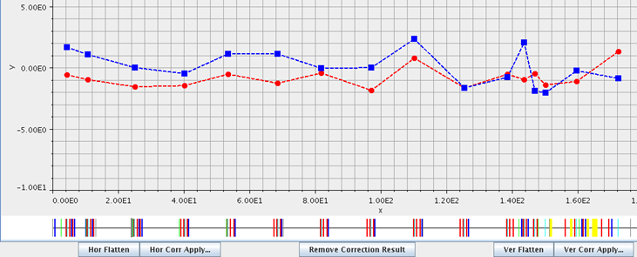
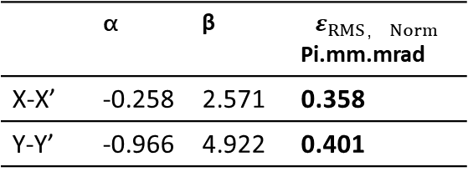
直线加速器束流调试
  直线加速器 横向匹配
调节两个聚束腔场幅，MEBTQ07、08、09和Q10
采用类似Simplex算法进行扫描，得到直线加速器出口最小发射度(I=15mA)
DTL出口发射度测量-I=15mA
 | α | β | $$ε_{RMS，Norm}$$ Pi.mm.mrad
X-X’ | -0.258 | 2.571 | 0.358
Y-Y’ | -0.966 | 4.922 | 0.401
  直线加速器 轨道校正
^{MEBT，ΔY<±1mm}
^{LRBT-LDBT，ΔY<±2mm}

Slide 6
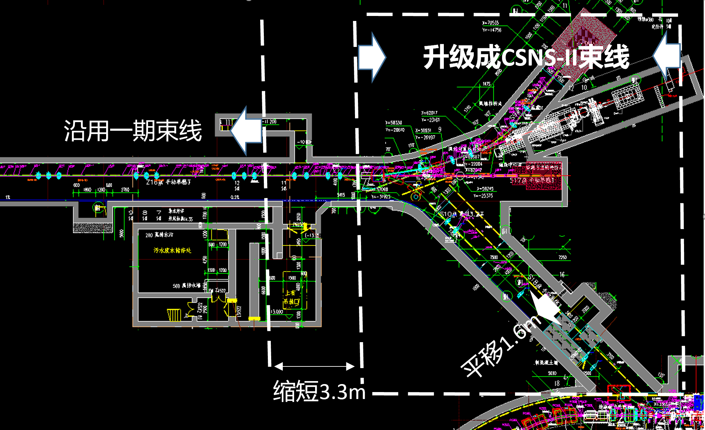
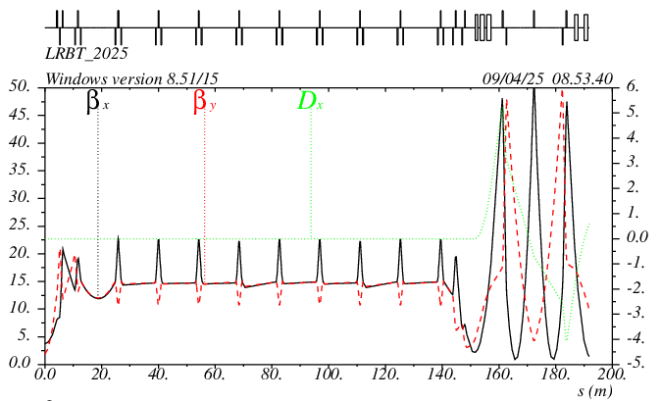
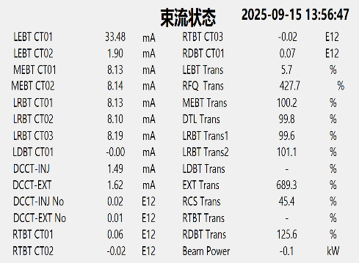
LRBT 45°段及LDBT升级改造与束流调试
束线升级改造：
  直线末端到注入点之间的输运线升级到二期束线，包括：LRBT（44.5m），LDBT （26.8m）
束线调束：
完成LRBT与LDBT的束流调试，满足束流传输以及注入点参数匹配要求
改造后的LRBT 设计光学参数
束流传输效率~100%

Slide 7
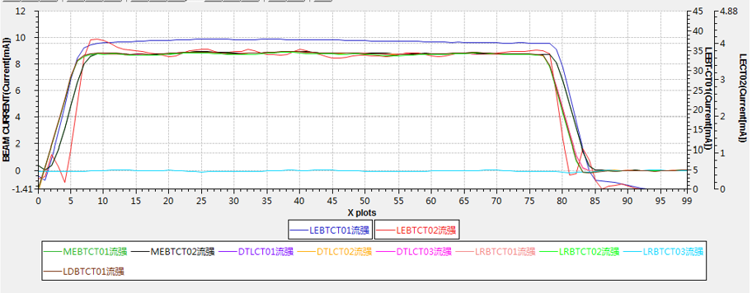
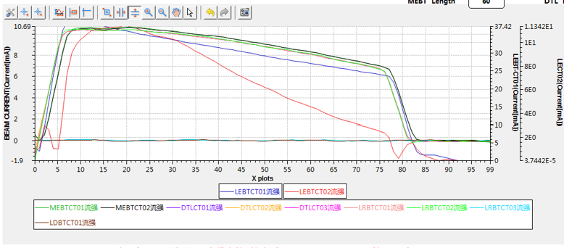
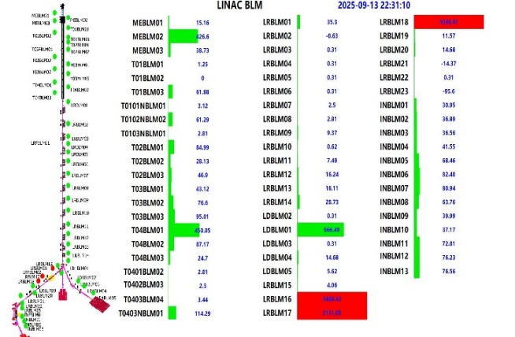
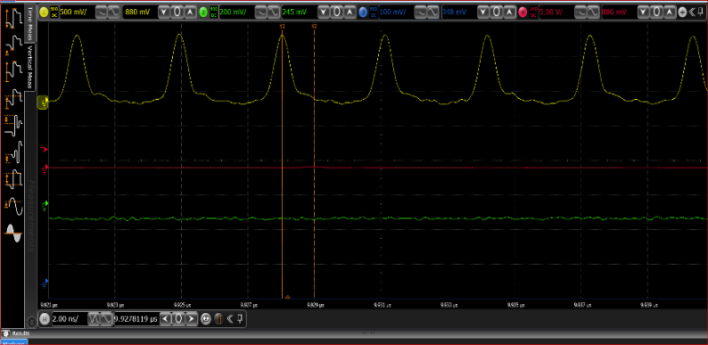
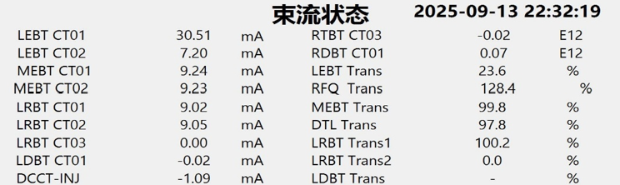
直线加速器10kW模式调试（同位素实验)
受射频功率源限制，560μs束流脉冲调制成前高后低模式，满足平均功率10kW需求
调制前宏脉冲形状
调制后宏脉冲形状
切束率42%
WCM信号观察，脉内束流纵向分布均匀

Slide 8
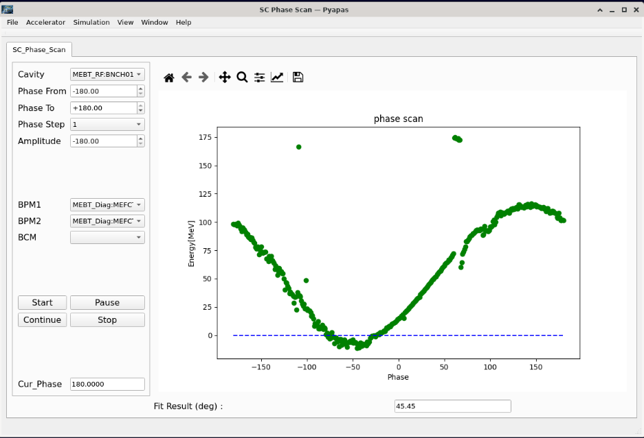
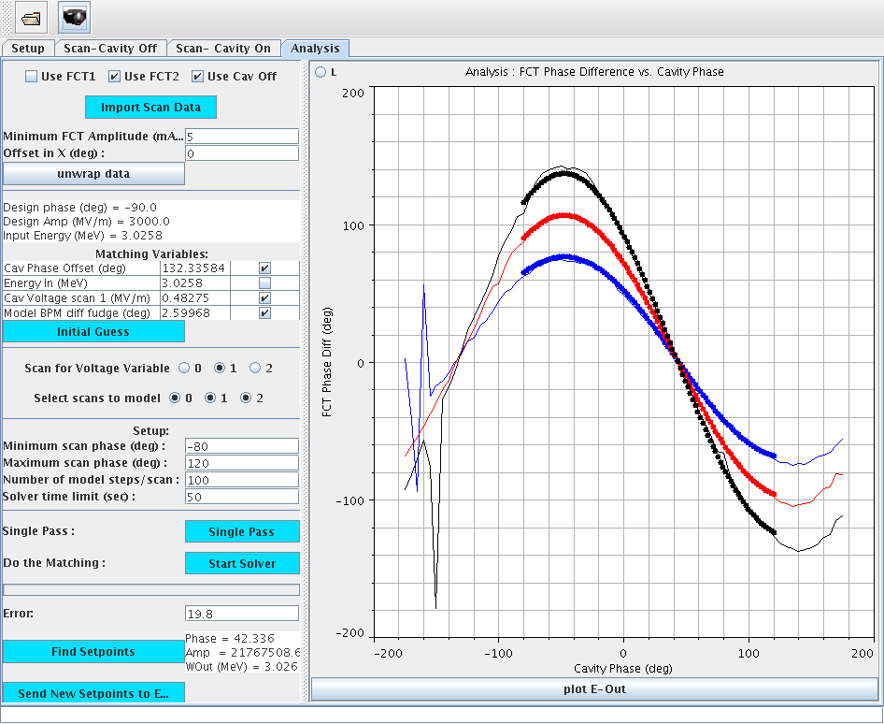
调束软件测试
相位扫描程序，利用聚束腔01进行了相位扫描测试，可以正确给出相位差
Pyapas-SC Phase Scan
XAL-Pasta
Φ=45.45º
Φ=42.3º

Slide 9
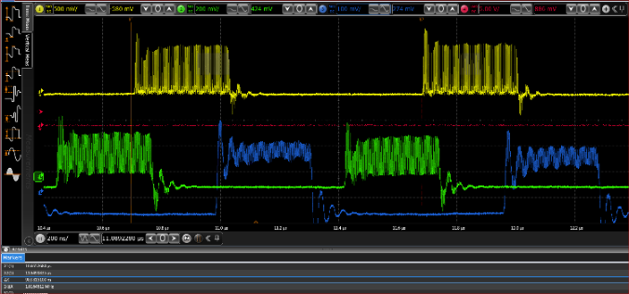
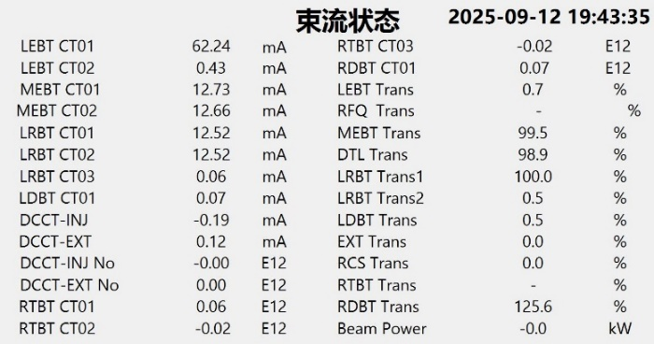
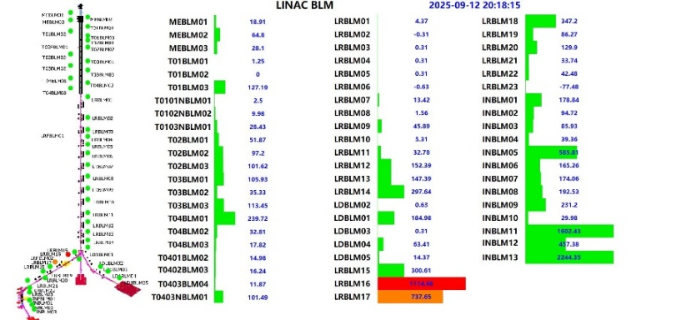
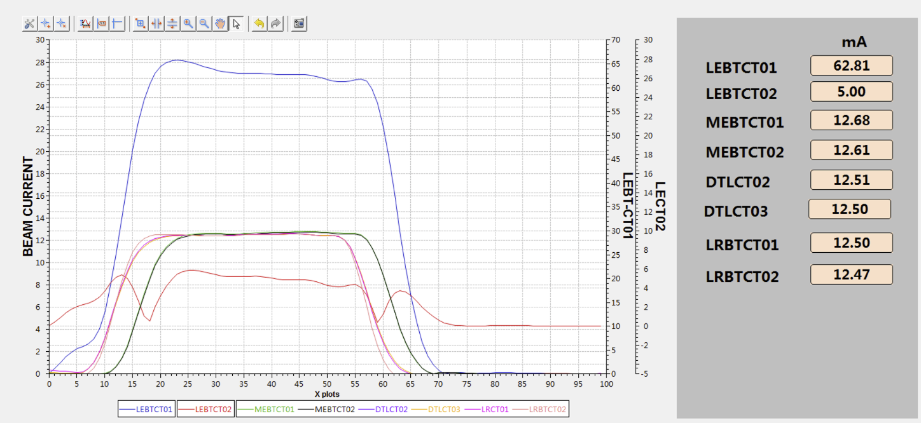
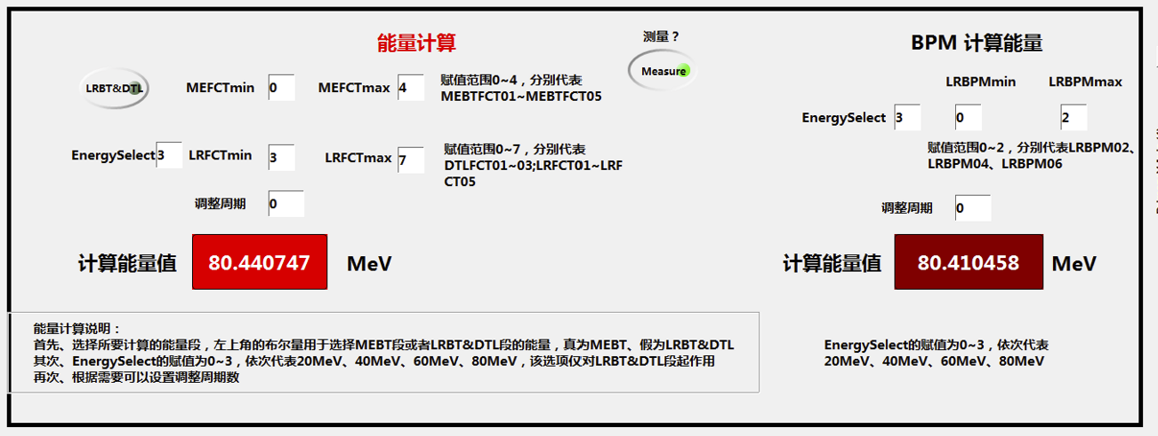
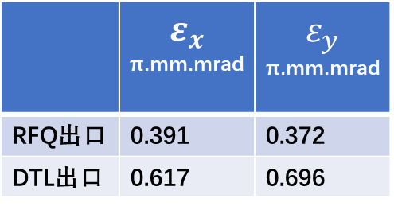
强流实验
  直线加速器第一次测量I=40mA束流
MEBT+DTL+LRBT束流通过率~98.4%，束流能量80.44MeV，与设计值80.1MeV一致
横向RMS发射度增长较大，存在束晕
WCM信号，脉内切束率70%
发射度测量结果
 | $$ε_{x}$$ π.mm.mrad | $$ε_{y}$$ π.mm.mrad
RFQ出口 | 0.391 | 0.372
DTL出口 | 0.617 | 0.696

Slide 10
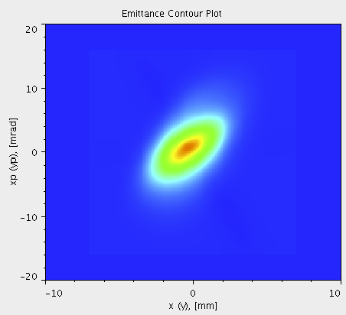
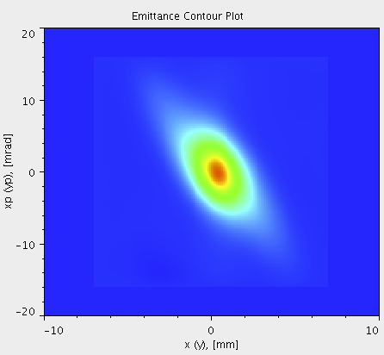
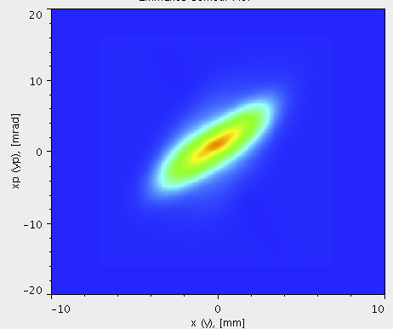
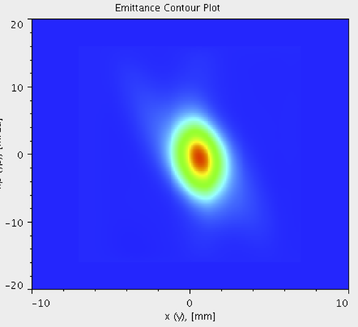
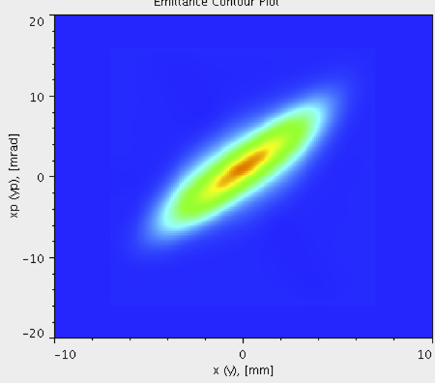
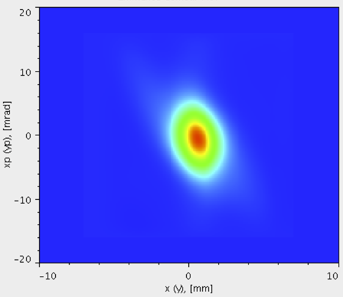
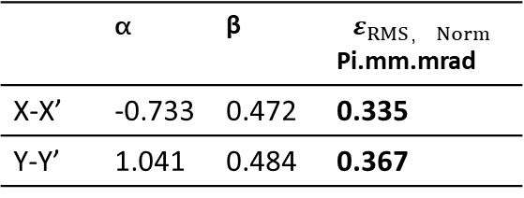
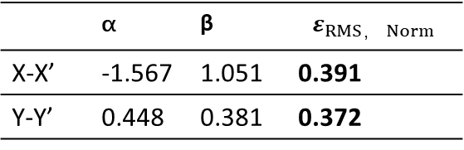
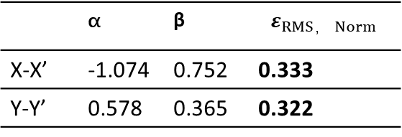
不同流强横向发射度优化和测量
RFQ出口双缝发射度测量
发射度仪测量-I=15mA
 | α | β | $$ε_{RMS，Norm}$$ Pi.mm.mrad
X-X’ | -0.733 | 0.472 | 0.335
Y-Y’ | 1.041 | 0.484 | 0.367
I=15mA
X-X’
Y-Y’
发射度仪测量-I=30mA
 | α | β | $$ε_{RMS，Norm}$$
X-X’ | -1.074 | 0.752 | 0.333
Y-Y’ | 0.578 | 0.365 | 0.322
I=30mA
发射度仪测量-I=40mA
 | α | β | $$ε_{RMS，Norm}$$
X-X’ | -1.567 | 1.051 | 0.391
Y-Y’ | 0.448 | 0.381 | 0.372
I=40mA

Slide 11
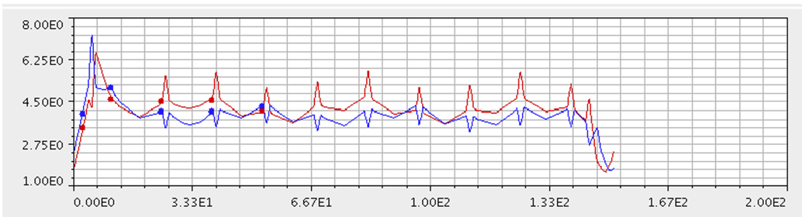
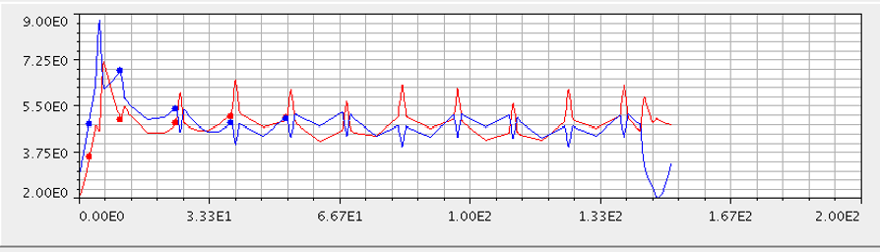
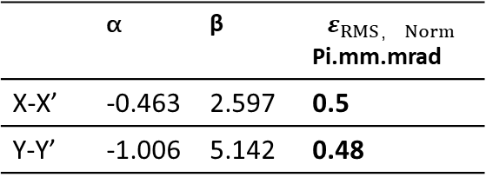
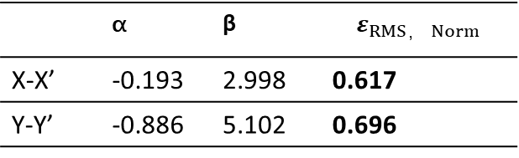
不同流强横向发射度优化和测量
DTL出口丝靶发射度测量
随着束流流强增加，束流通过DTL的横向发射度增长更快
丝靶测量-I=15mA
I=15mA
 | α | β | $$ε_{RMS，Norm}$$ Pi.mm.mrad
X-X’ | -0.463 | 2.597 | 0.5
Y-Y’ | -1.006 | 5.142 | 0.48
丝靶测量-I=40mA
I=40mA
 | α | β | $$ε_{RMS，Norm}$$
X-X’ | -0.193 | 2.998 | 0.617
Y-Y’ | -0.886 | 5.102 | 0.696

Slide 12
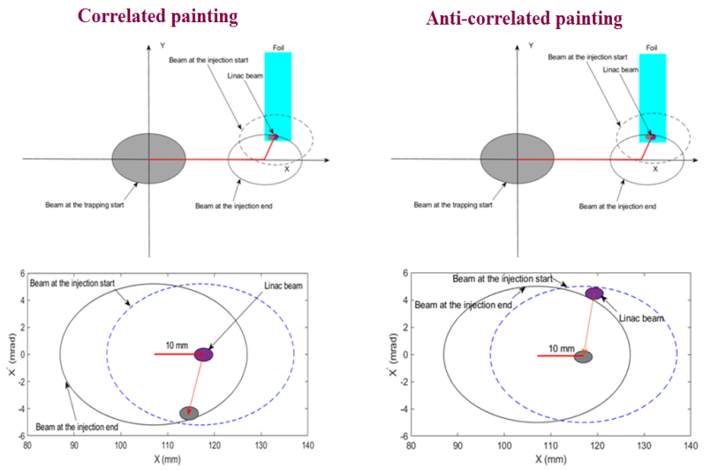
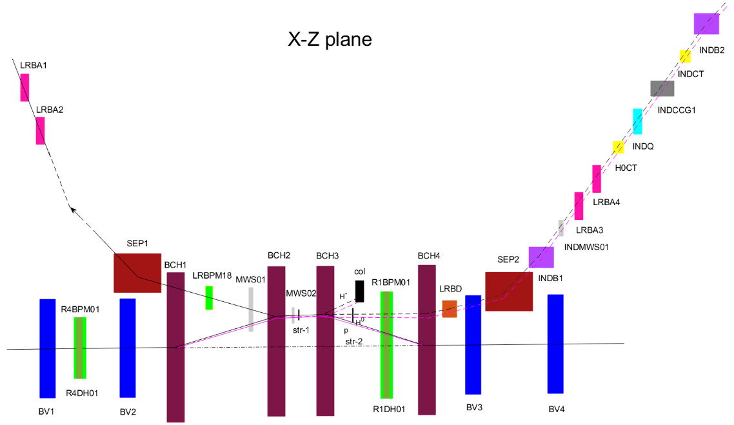
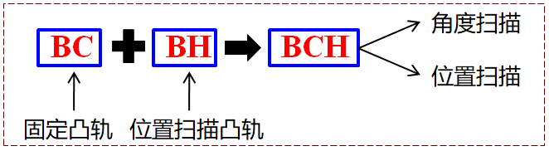
1.2 新注入系统束流调试
注入系统升级改造
创新点：首次将水平固定凸轨和水平位置扫描凸轨合二为一，在水平方向上同时利用位置和角度扫描实现涂抹，解决了“剥离膜峰值温度过高”的难题。
难点和亮点：由于对注入束角度扫描，废弃束收集是关键困难，物理设计上采用小型脉冲切割磁铁对角度进行补偿。

Slide 13
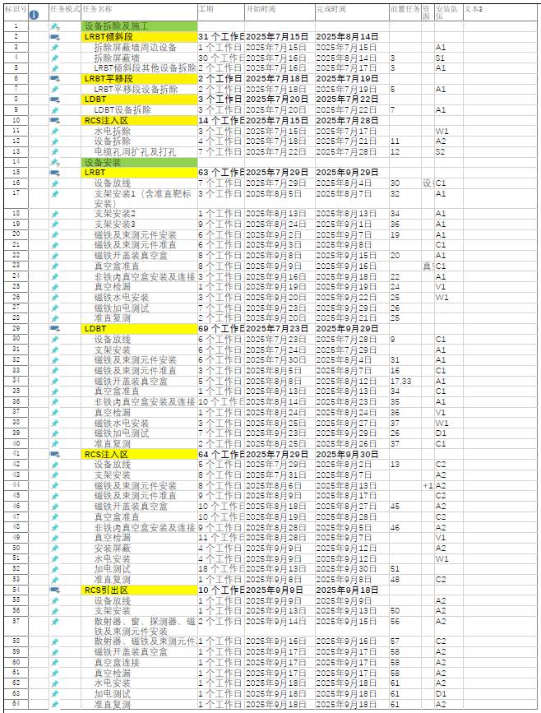
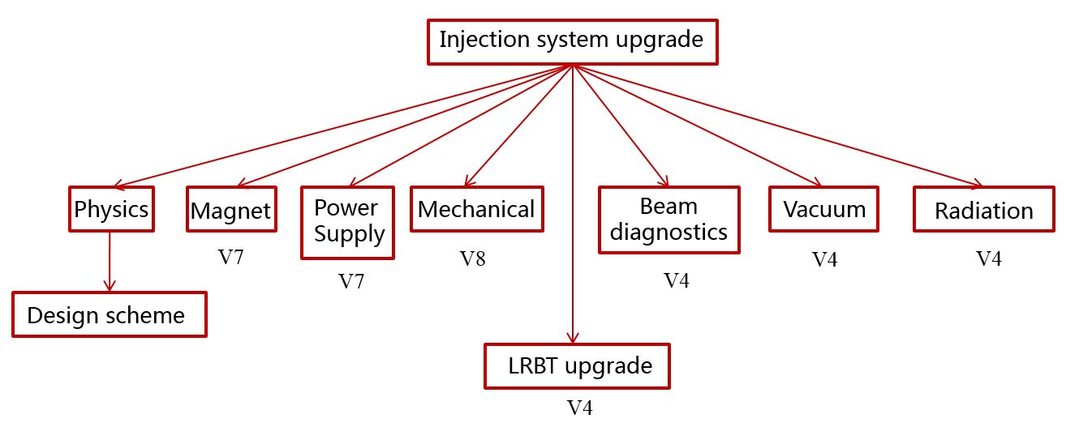
注入系统升级改造
  完成新注入系统整体物理方案及其评审
  完成物理方案国际专家核验
  完成新注入系统所有物理技术通知单（30个）
  完成所有硬件设计和样机研制
  完成所有硬件设备验收
  完成注入系统硬件安装改造
  完成所有束流调试准备和调束软件
  完成新注入系统束流调试和秋季集中调束

Slide 14
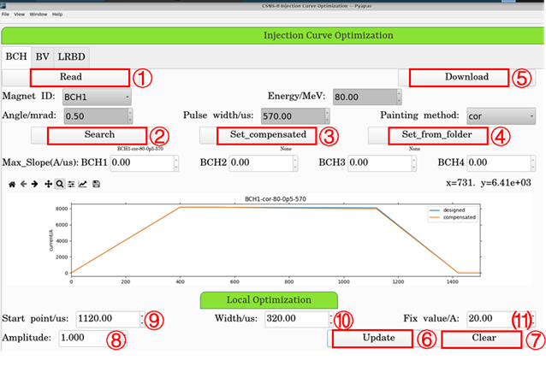
调束准备工作
  I-Dump模式、定点注入模式、剥离膜模式、涂抹注入模式
  7个注入系统脉冲电源的定时标定
  注入系统磁铁极性测量
  主次剥离膜多系统联调
  CSNS Lattice更新和调整
  注入系统升级改造调束软件（磁场补偿和注入优化）及中控调试
  注入区新增BLM布置和调整、RCS BPM标定进展
  注入磁铁场均匀性和漏场偏差对注入涂抹影响分析
  陶瓷真空盒屏蔽条电容更换对阻抗和不稳定性影响

Slide 15
新注入系统束流调试内容
I-Dump束线调试和注入束流相空间匹配
注入定时标定和调试
剥离膜调试和优化
定点注入束流调试
涂抹注入束流调试
BCH边缘聚焦效应导致BV垂直凸轨泄露研究
BCH水平凸轨泄露研究
水平和垂直涂抹范围优化
中空涂抹研究
涂抹后束流分布和尺寸测量

Slide 16
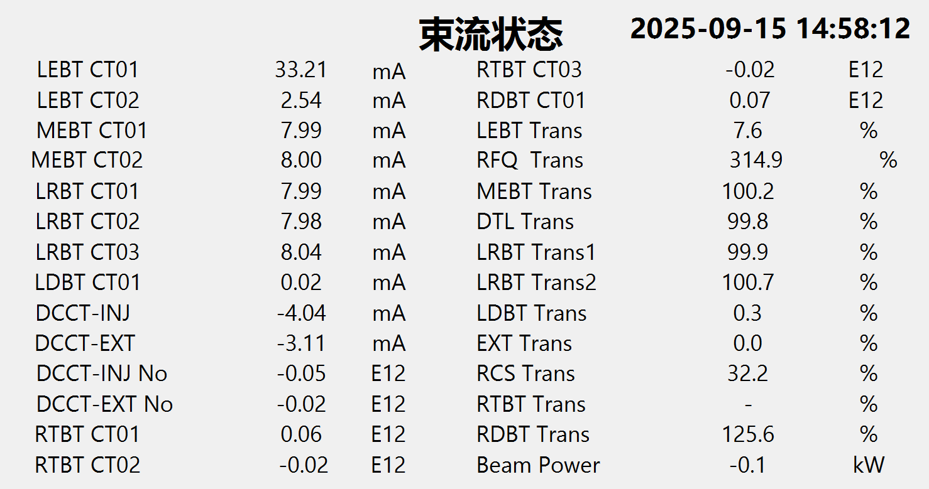
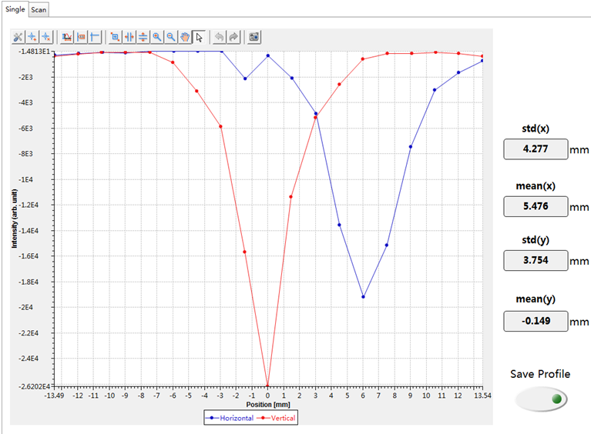
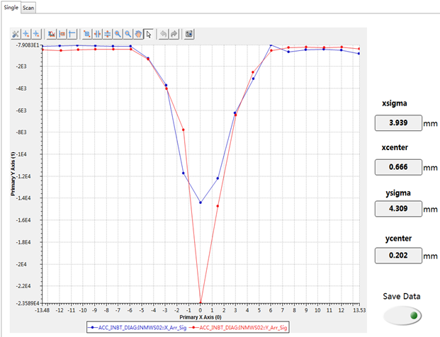
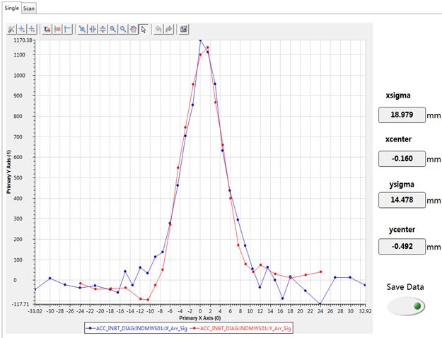
I-Dump束线调试
调节I-Dump束线上的束流轨道和束流包络，并利用多丝靶INMWS01、INMWS02、INDMWS01测量束流中心与束团尺寸

Slide 17


注入相空间匹配
在I-Dump 模式下全面优化相空间坐标，利用LRBPM18和3个多丝靶测量注入点处的注入束的位置和角度，利用LRB1PS、LRB2PS、SEP和校正子进行位置和角度校正，并对注入束流损失进行校正。如下图所示，INMWS02处需要水平位置约3mm。
注入相空间匹配后，束流注入顶部尖峰明显被拉平，如下图所示

Slide 18

注入定时标定和调试
控制系统给定一个标定的T0信号，利用示波器得到R1BPM01信号测量T0信号与注入束流的延迟关系。
考虑每台脉冲电源启动响应时间、磁场与电源的延迟时间、脉冲电源启动时刻与作为注入起始点下降沿拐点之间的时间延迟（上升沿+平顶时间），可以得到每台脉冲电源的定时理论设置值。
利用示波器测量控制系统T0信号与每个脉冲电源实际定时的延迟关系，这样核验每个脉冲电源定时理论设置值的准确性，并对其进行校正。结果表明：7台脉冲电源定时理论设置值准确性误差都小于5us。

Slide 19


剥离膜调试和优化
优化前：21号膜
优化后：22号膜
经过测试：22、23、24、26束流状态一致，均满足运行要求。

Slide 20




束流注入和累积调试
采用理论定点注入模式，束流进不了环。
切换成直流模式，并将环高频降腔压至零， 束流只在环中走了1/4。
将SEP01从685A调节至715A（约提高5%，10mrad），束流顺利在环中累积。

Slide 21


定点注入束流调试
扫描了定点注入曲线参数，BCH1~4角度从0.5增加到5mrad，通过率大幅上升。
优化前
优化后

Slide 22




涂抹注入束流调试
定点注入
涂抹注入

Slide 23


100kW模式优化
束流功率达到100kW后，束流功率再进一步提升就比较困难，发现BCH和BV凸轨的泄露比较严重。

Slide 24


BCH边缘聚焦效应导致BV垂直凸轨泄露研究
问题：发现注入过程有很大注入束流损失，这部分束损DCCT没法测量到，需要通过比较LRBT CT03和DCCT-INJ粒子数差别。
BV垂直凸轨泄露后，凸轨之外轨道有个阶跃。

Slide 25



不同V1/V2电流比值对注入束流损失的影响
V1/V2=1
V1/V2=1.016
注入相空间匹配优化
损失: 7.0%
损失: 1%
损失: 0%
通过优化V1/V2，修复BCH边缘聚焦效应造成的BV凸轨泄露，可以大幅度减少注入束流损失，注入束流损失减少6%。
通过优化注入相空间匹配，可以进一步减少注入束流损失，注入束流损失减少1% 。

Slide 26





BV垂直凸轨泄露校正
设置V1/V2=1.06，BV垂直凸轨没有泄露，凸轨之外的轨道正常。

Slide 27

BV垂直凸轨泄露校正轨道阶跃原因分析
发现阶跃的形状与电源误差波形非常相像。

Slide 28


BV垂直凸轨泄露校正轨道阶跃原因分析
BV2凸轨变化会影响BV1凸轨的误差波形，两者相互耦合。
可以通过移动BV定时，尝试可以避开阶跃的地方。
BV定时优化结果表明，通过率提高约0.5%。
BV1定点凸轨量：30mm，BV2涂抹凸轨量：30mm
BV1定点凸轨量：30mm，BV2涂抹凸轨量：5mm

Slide 29




BCH水平凸轨泄露研究
在注入完成后，受到脉冲电源影响，水平凸轨泄露会造成水平轨道突变和波动。
通过优化BCH下降沿曲线，校正水平凸轨泄露，解决了水平轨道突变问题。
研究表明：校正BCH凸轨泄露对通过率有明显影响，可以提高超过0.5%的通过率。

Slide 30




BCH注入曲线下降沿优化
将BCH注入曲线下降沿进行如下优化：
注入过程的束流振荡得到小幅度的减小。

Slide 31


水平和垂直涂抹范围优化
优化垂直涂抹高度
  通过率在BV涂抹范围达到30mm的时候达到最大。
  相对于之前按照一期17mm设置的涂抹高度，30mm涂抹高度对应的平均通过率提高1.2%
优化水平扫角
  通过率随BH扫角范围变化不明显，约5mrad时通过率达到最大

Slide 32
中空涂抹研究
研究不同角度中空涂抹（0.1mrad~1mrad）, 发现对束流通过率影响不明显。
比较非中空涂抹与中空涂抹对束流通过率的影响。
研究表明：在当前工作点模式下，中空涂抹效果不明显。

Slide 33


涂抹后束流分布和尺寸测量
采用1ms快引出模式，分析涂抹范围对束流分布的影响
水平扫描变化对束流分布影响
垂直扫描变化对束流分布影响
束团分布和尺寸对涂抹范围变化有规律性的响应，该工作点模式下横向耦合效应非常强。
从直观上来看，100kW模式下，R-Dump上的引出束团尺寸比2021年时结果稍大，可能来源于模式变化。

Slide 34

20ms引出时刻发射度测量
测量方法：测量RDBT上的束流包络反推RCS 20ms引出时刻发射度
测量时间 | alphax | betax | alphay | betay
2025-9-29-night | 0.019 | 5.45 | 0.105 | 5.246
2025-2-14 | 0.09 | 5.36 | -0.016 | 5.29
测量时间 | EX | EY
2025-9-29-night | 10.796 | 10.151
2025-2-14 | 9.69 | 9.46
目前引出水平垂直发射度测量结果相比2025-2-14测量结果增加（11%，7%）
注：根据束流通过率及束损状态，在当时条件下只测量了125kW引出时刻发射度

Slide 35




注入系统升级改造前后束损控制和剂量比较
改造前
改造后
注：两组数据同样在160kW供束状态下进行比较（2024年6月3日与2025年10月10日）

Slide 36






1.3 纵向动力学优化
直线加速器能量变化（FCT测量值从80.25MeV增加到80.38MeV），需要对纵向涂抹进行了重新优化；
不同起始点高频频率下（从1.0255到1.0275），用BO优化直线高频和chopper phase，最后选择设置在1.0273MHz。
1.0273 MHz(80.92MeV)
1.027 MHz (80.87 MeV)
1.0265 MHz（80.78 MeV）
在1.0273基础上扫描B铁底部（万分之三到千分之二），对平均通过率影响较小

Slide 37


6ms束损问题
发现即使将束团涂在中心，6ms处仍然有束流超出bucket，怀疑高频基频腔压存在突变；（蓝色点为WCM测量数据、蓝绿色边界为理论bucket范围、红色为超出bucket的部分）
时间
束团长度
逐一变化腔压后（降低1个基波腔压，略微升高其他9个腔），发现2#磁合金腔压有问题，降低该腔腔压后束流损失明显变小。调整H2相位（180º）后发现束流都在bucket内。
时间
束团长度

Slide 38


1.4 工作点模式优化
机器参数测量
置入供束模式，测量工作点
在供束模式下测量响应矩阵，对比Librea BPM测量工作点与响应矩阵拟合工作点的差别，结果接近。
进行了四次响应矩阵测量，主要用于迭代机器实际工作点与beta函数
迭代后的机器参数如右图
  迭代后1ms处beta函数。
  迭代后2～6ms beta函数，并与1ms beta函数的比较。

Slide 39


暑期改造前后工作点变化对比
用改造前主铁模式，重新测量工作点（直接测量和响应矩阵），与之前测量的工作点进行对比
注入区改造后，工作点变化较大。 水平工作点与垂直工作点均减小。
根据理论计算，由于注入区改造导致凸轨边缘聚焦效应变化，相比之前，现在注入时刻垂直方向工作点减小了0.02。实测结果与理论计算结果一致。
水平：0.80～0.74
垂直：0.85～0.74
水平：0.81～0.77
垂直：0.87～0.77

Slide 40

六极铁对工作点的影响
问题由来：降低六极铁用量，六极铁只用来抑制不稳定性，减小六极铁对工作点的影响。用主铁和QT匹配合适的工作点。
当降低六极铁用量后，注入时刻水平工作点降低了约 0.02，需要用主铁和QT将其匹配回来。

Slide 41


工作点模式优化
根据前面详细分析：与改造前对比以及评估六极铁影响，将工作点做出以下调整
水平工作点整体往上抬 0.02
垂直工作点在注入时刻往上抬0.03
注：垂直方向工作点在4ms以后测量数据有问题，实测工作点比理论设置变化更多，后续通过优化QT来调节不同时刻的工作点

Slide 42
1.5 QT校正和优化
1：原QT模式置入，束流状态反而变差。
2：将1ms之后的电流值降为0，有一定改善，但还是较差。
3：利用在线匹配程序，减小注入时刻垂直beta函数(由28.1m-》26.6m)和优化1-5ms工作点，能显著提高通过率和改善不稳定性。
4：以通过率为目标，利用高性能贝叶斯优化方法进一步提高通过率。
5：其它尝试：针对束损大的地方优化beta函数，效果不是很明显。
QT优化前后磁场强度对比图
优化后的模式和之前模式有较大的差别

Slide 43

Beta函数优化
由于注入区改造，注入区的beta函数可以适当增加，从而可以减小环上其他位置的beta函数
利用优化QT,尝试减小6-8ms,R1BLM12附近（对应环上R1QF07-R1QD08）垂直beta函数
如右图，R1BLM12附近垂直beta函数减小，
其他地方beta函数变化小于1m，
目前程序的校正能力只能做到如此
经过几次优化后，平均通过率有所提升，但束损问题依然存在，未解决该处束损饱和的问题

Slide 44




QT优化束损
优化1ms、3ms、4ms处的QT曲线，提升通过率，其中1ms 优化可以有效减小1ms处损失
匹配1ms QT，使其更对称，水平工作点上升 0.008，垂直工作点下降0.02，betay<26 , betax<13
3ms 有改善
4ms 优化效果不明显
1ms基本拉平
优化3ms/4ms处六极铁，在新QT模式基础上 降低3ms用量(-20%)，通过率明显提升，平均>97% (加准直器)
优化六极铁

Slide 45
1.6 束流不稳定性优化
恢复100kW模式
  >80kW时不稳定性明显，恢复上轮六极磁铁模式后完成100kW调试
恢复170kW模式时
  不稳定性主要出现在水平方向
  约2ms和4ms
  与轨道、工作点、色品异常敏感
  特别是六极磁铁加与否观察到工作点有明显变化
  利用原运行曲线抑制较困难：通过率有较大损失

Slide 46


六极铁模式优化
现象：六极磁铁对工作点影响明显；不稳定性只出现在水平方向；六极磁铁作用量较大
指导思路： 降低六极铁用量，六极铁只用来抑制不稳定性，减小其对工作点的影响
初步优化思路：六极铁用量减小40%，只在3~5ms时间内加六极铁，且考虑到该模式下垂直方向没有严重的不稳定性，只使用SF，Cx = -10, Cy = -3

Slide 47


运行模式恢复
恢复供束模式时
  只考虑降低水平方向色品，垂直方向色品任意，以此降低六极磁铁强度，有利于扩大DA和工作点变化的影响
  现运行曲线是在此基础上的优化和迭代
上轮运行色品
本轮运行色品

Slide 48


1.7 轨道校正
暑期改造前后初始轨道对比
水平
改造前170kw 原始轨道
垂直
改造后170kw 原始轨道
改造前后原始轨道差值
水平方向：整体变化较明显，主要是色散区轨道变化大
垂直方向：第一条轨道受影响较大

Slide 49



不同功率下BPM信号对比
相同状态下，只减小粒子数，测试不同功率不同BPM档位下轨道与170kW轨道的差异。其中 20kW x1档 与170kW 接近，只有个别BPM 差别较大
50kW x1档
50kW 除6档
20kW x1档

Slide 50

全局轨道校正
20kW下用实测响应进行全局轨道校正，垂直正负3mm， 水平正负6mm，回到170kW轨道变化不大。

Slide 51





局部轨道校正
注入区改造后，检验local bump是否满足local?
  全环满足Local。
通过局部轨道提高通过率
优化的主要束损点
  动量准直器下游（R1BLM13等）
  准直器下游（R2BLM15等）
  引出区（R2BLM04、R2BLM05、R3BLM01等）
  R3区（R3BLM10等）
  R4区 （R4BLM09，R4BLM16）
动量准直器下游
引出区
local bump后实时轨道与基准轨道之差
大幅调节R2BPM11附近轨道（±5m以上），轨道符合Local条件，但R2BLM15 6～10ms的束损仍偶尔出现饱和

Slide 52


1.8 束损优化和控制
优化结果：5个非可控束损得到很好控制
优化准直器：R2BLM01，R4BLM04, R4BLM16 , R4BLM17， R2BLM03等，通过率几乎无影响
优化磁合金腔：将腔压加至10ms，发现R1弧区束损R1BLM12、R1BLM13、R1BLM15明显减小
局部轨道校正：对4区比较有效，但其他区域效果不明显；3区弧区束损，能进一步下降，但是对通过率有影响；2区引出直线节束损，效果不大，但对3区有好处
逐步减小六极铁第6ms之后的电流值直到0：6ms之后不稳定性影响不大，对R2QF12OUT及R2BLM15处束损有非常明显的好处，束流通过率也显著增加

Slide 53


1.9 贝叶斯优化
开发了基于贝叶斯优化方法（BO）的优化程序在本论调束中应用广泛；
贝叶斯优化（BO）的优势：样本高效、噪声鲁棒性、全局优化
贝叶斯优化程序设计的应用范围，其中高亮字体为本轮优化中主要应用的场景
贝叶斯优化程序界面，通过读取设定好的配置文件读取待优化的PV名和该PV对应的优化上下限，优化后支持一键设置最优值（默认显示前10个）

Slide 54

LEBT优化
通过构建目标函数，实现兼顾RFQ通过率和出口流强的多目标优化
优化参数为LEBT的螺线管以及导向铁，出口流强变化较大时需微调引出电极
在优化LEBT时，不同流强下均可实现95%以上的RFQ通过率
更高流强下（40 mA）也可等效地实现95%的通过率，但目前受RFQ功率限制，不切束情况下通过率较低

Slide 55

直线高频优化
以RCS通过率为目标，优化DTL3、4的相位，Debuncher的幅值相位以及切束相位
优化前后通过率约有2%左右差别
优化后前1ms的Buncher factor略有增高，最高值增加0.02（4%左右）

Slide 56


QT优化
以RCS通过率为目标，利用贝叶斯程序优化QT不同时刻的值以寻找最优工作点优化方向和QT搭配
优化前
0-3ms水平工作点抬升，
5-7ms垂直工作点抬升
优化后
（注：上述图片中工作点的计算没有加fudge因子，绝对值的误差较大，但相对值准确）

Slide 57
小 结
束流调试结果验证了新注入系统物理设计方案的可行性，第一次在CSNS上实现注入束流的角度扫描。
注入束流损失优化和注入区辐射剂量测量结果验证了注入区接收度大幅提高，注入束流损失大幅度减少，与物理设计方案一致。
注入凸轨边缘聚焦效应变化，造成了工作点和全环轨道较大幅度的变化，进而导致主铁模式、QT模式、校正子模式和六极铁模式的大幅变化。对于处于较为临界参数运行的机器来讲，需要更长的时间来寻找相互匹配的参数。
BCH和BV凸轨泄露对束流轨道和中心振荡产生很大的破坏影响。同时，BCH和BV脉冲电源抖动（振荡）对束流存在显著影响，两台BV电源存在明显的耦合现象。
调束过程中，多发的硬件故障、直线加速器束流状态变化大幅降低了调束效率。
环形加速器经过两个多星期集中调试，打靶束流功率恢复到160kW，后续提供更多调束时间，束流功率将尽快恢复到170kW或提升到185kW。

Slide 58
二 加速器物理机器研究
半整数工作点
束流不稳定性
RCS轨道校正
强流束团融合

Slide 59




2.1 半整数工作点
意义：经过理论、仿真和实验研究，采用半整数以下工作点，束流不稳定性小，满足强流质子加速器束流功率不断提升的需求
难点：采用半整数以下工作点，部分区域Beta函数很大，如注入区，会造成极大束流损失
实验结果：100kW（等效于300MeV的500kW）
通过率99.5%，束损小，没有束流不稳定性现象
模拟结果：
在300MeV注入，800kW以下束流损失很小，无不稳定性

Slide 60



140kW（等效700kW）束流调试
经过多方面优化，该模式通过率在99%以上，基本达到稳定运行条件

Slide 61



不稳定性特征频率与阻抗频率的一致性研究
2.2 束流不稳定性
1
通过调工作点确定不稳定性发生的工作点，进而确定不稳定性特征频率
ξ=(0,-9), 50kW直流模式
束流频率f_{b}与确定的阻抗频率f_{R}符合
但4.89和4.93找不到阻抗谱。真空盒级联作用？
Vx间隔约0.3发生不稳定性，是否有其它机制？
v_{x} | f_{b} [kHz] | f_{R} Z_{t} [kHz]
4.76 | 122 | 130
4.8 | 100 | 100
4.835 | 83 | 88
4.86 | 70 | 71
4.89 | 55 | -
4.93 | 35 | -

Slide 62


基波腔压对增长率的影响
Vx=4.835，ξ=(0,-9), 50kW直流模式
不同基波腔压的增长率差别较大
合理可能猜测：ν_{x}+lν_{s}不同，使耦合束团[(ν_{x}+lν_{s})f₀] 受到的阻抗不同，导致增长率差别大
  如下1和2频率改变很小，但阻抗值差别很大
V [kV] | v_{s} | l=1,f₀*v_{s} [kHz]
50 | 0.0094 | 4.7
40 | 0.0084 | 4.2
26 | 0.0068 | 3.4
10 | 0.0042 | 2.1

Slide 63


工作点对增长率的影响
改变ν_{x}与上一页调腔压(ν_{s})观察到相同的现象
  微调QPS02，电源从235A降到233.4A，工作点变化0.05，频率变化25 kHz
  耦合模式和头尾模式无变化, 仅增长率的不同
  随流强变化都能观察到显著的工作点变化，进而导致增长率的差别(这合理解释了某些模式的功率向下兼容范围很小(160kW运行中出现))
  直流模式下优化色品，随着六极铁强度增加，工作点显著变化，进而导致不稳定性显著变化

Slide 64


2.3 RCS轨道校正研究：神经网络
模拟结果
添加四极场误差、校正子误差、BPM误差、随机误差生成初始轨道
基于神经网络的模型，可以成功将全周期轨道校正到2mm 以内
基于训练好的神经网络模型
可以非常便利的进行 时间+空间 上的局部轨道校正

Slide 65




RCS轨道校正研究：神经网络
实测结果
初始轨道与三次校正结果对比
最终校正结果（第一条轨道）:
除R1BPM02，基本在±2mm 左右、接近理论模拟极限
对前5条轨道进行校正，得到了比较好的结果， 比传统方法的校正效果更进一步，接近理论模拟极限
R1BPM02在第一次校正结束后，就难以再进一步减小。
尝试同时对全周期轨道进行校正时，会出现较为严重的超限问题，有待改进模型和尝试新校正子方案。
实测轨道变化与理论轨道变化对比，检验训练数据有效性

Slide 66


2.4 强流束团融合实验
实验方案：首先实施束团融合，随后在半个纵向振荡周期内，将H1腔压快速降低后再迅速提升，即通过“散束-重聚束”的方式实现束团的快速旋转，从而进一步压缩束流。
实验结果：全束长得到了显著压缩，约为200ns。其中，90%的粒子集中在130ns的区间内，这一区间长度与常规供束状态下RCS单个引出束团的长度相当；而剩余10%的粒子则形成了较长的拖尾。造成这种现象的主要原因是束流负载效应以及H1高频腔压的不足。

Slide 67


弱流与强流下WCM测量结果比较（20 kW vs 80 kW）
强流下由于束流负载效应导致束团长度变长，束流分布出现明显畸变

Slide 68
三 未来工作计划
利用仿真模拟探索秋季集中调束和机器研究中碰到的各种物理问题；对于硬件问题，需要与硬件系统一起合作解决。
利用机器研究和模拟计算，解决170kW或185-200kW可能碰到的各种困难。
在春季集中调束中，尽快将束流功率恢复到170kW或提升至185kW。
谢谢大家！
欢迎批评指正！

